Slide 1
ผลการดำเนินงาน
โครงการให้คำปรึกษาและบริการข้อมูลเทคโนโลยีด้านคหกรรมศาสตร์ การออกแบบผลิตภัณฑ์
และบรรจุภัณฑ์ ประจำปีงบประมาณ พ.ศ. 2561
ศูนย์คลินิกเทคโนโลยีโชติเวช
มหาลัยวิทยาลัยเทคโนโลยีราชมงคลพระนคร

Slide 2
ให้บริการคำปรึกษาทางโนโลยี จำนวน 112
ผู้รับบริการติดต่อเข้ามาทางโทรศัพท์ จำนวน 20 คน
สอบถามด้วยตนเอง จำนวน 3 คน

Slide 3
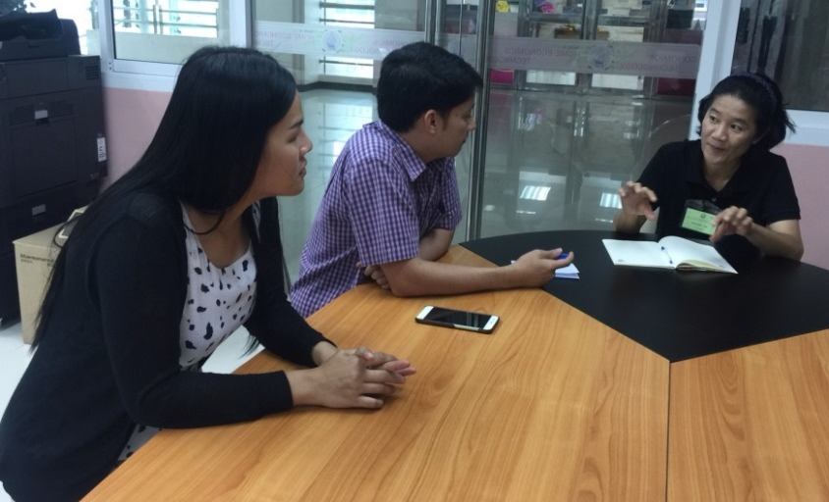
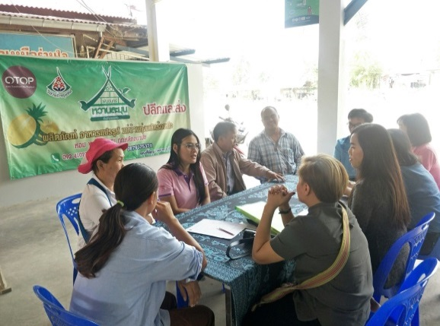
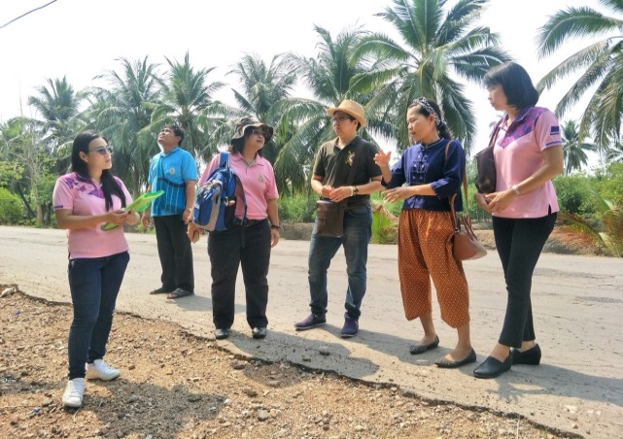
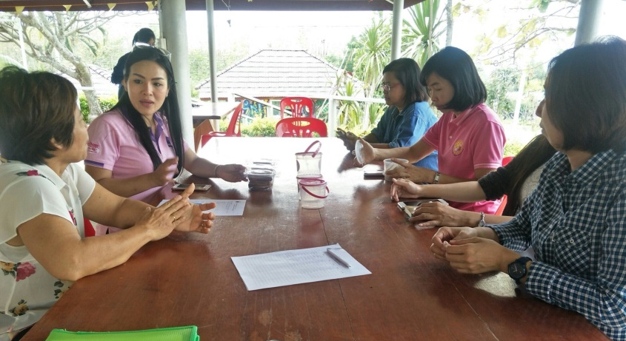
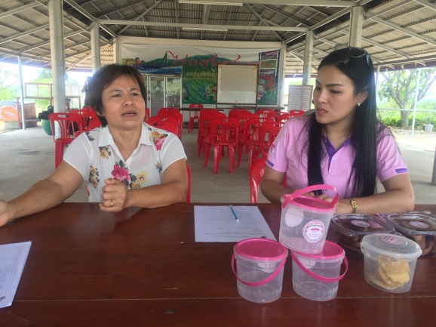
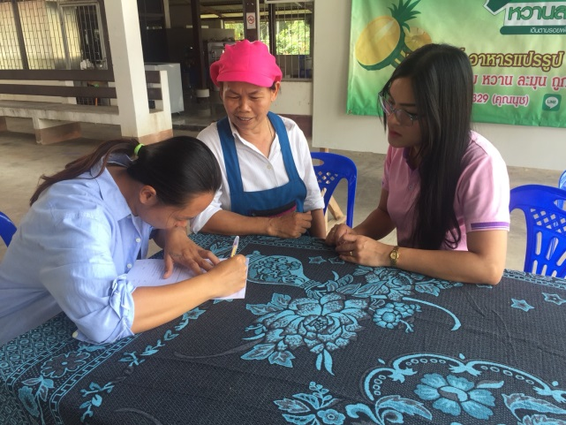
กิจกรรมให้คำปรึกษา
โครงการให้บริการคำปรึกษาและบริการข้อมูลเทคโนโลยีคหกรรมศาสตร์
การออกแบบผลิตภัณฑ์และบรรจุภัณฑ์
งบประมาณกระทรวงวิทยาศาสตร์และเทคโนโลยี ประจำปี พ.ศ.2561

Slide 4
จำนวนผู้เข้ารับคำปรึกษา 135 คน (ข้อมูล ณ วันที่ 20 พ.ค. 61)
โครงการให้บริการคำปรึกษาและบริการข้อมูลฯ

Slide 5
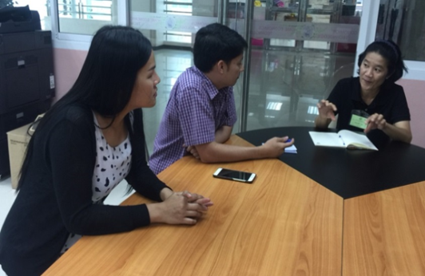
ให้บริการคำปรึกษาโดยการสอบถามด้วยตนเอง
นางสาวฐิติพร ธรรมพิทักษ์
มีความประสงค์อยากหารายได้เสริมหรืออาจะเป็นรายได้หลักโดยคิดอยากจะมีผลิตภัณฑ์น้ำจิ้มซีฟู้ดและผักอบกรอบ
ขอคำปรึกษาเกี่ยวกับการทำผลิตภัณฑ์พร้อมทาน และสอบถามเกี่ยวกับ OEM คืออะไร
ดร.ธนภพ โสตโยม ได้ให้คำปรึกษา
- เกี่ยวกับน้ำจิ้มซีฟู๊ดพร้อมบริโภคและแนวทางการผลิตผลิตภัณฑ์โดยการบรรจุถุงรีทอร์ทเพาซ์(Report Pouch)
- OEM ย่อมาจาก Origianl Equipment Manufacturer หมายถึงการรับจ้างผลิตสินค้าให้กับแบรนด์ต่าง ๆ ตามแบบที่ลูกค้ากำหนด โดยใช้การผลิตของเรารวมถึงเครื่องจักรที่ใช้ในการผลิตด้วย มักจะเป็นโรงงานเปิดใหม่ ๆ หรือโรงงานที่ไม่เน้นการสร้างแบรนด์ของตนเอง และโรงงานที่ไม่มีความชำนาญในการออกแบบผลิตภัณฑ์

Slide 6
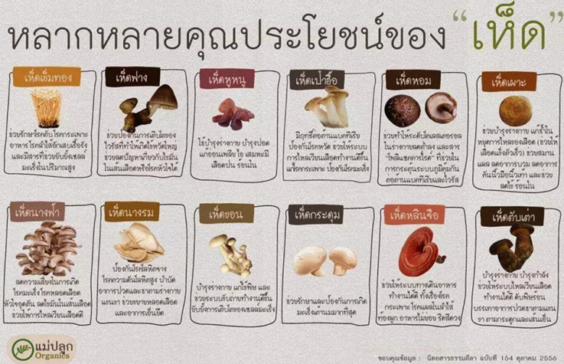
ให้บริการคำปรึกษาโดยการสอบถามทางโทรศัพท์
นายกรรณตพล แพร่งเมือง มีความประสงค์ต้องการขอสูตรและวิธีการทำผงปรุงรสเห็ด
ทางศูนย์คลินิกเทคโนโลยีโชติเวช ได้รับข้อมูลจากทางคลินิกส่วนกลางขอข้อมูล
การทำผงปรุงรสเห็ด
ผศ.ชมพูนุช เผื่อนพิภพ ได้ให้คำปรึกษาโดยให้ข้อมูลทางโทรศัพท์และได้จัดส่งเอกสารไปทาง E-mail

Slide 7
ผลการประเมิน

Slide 8
นำความรู้ด้านวิทยาศาตร์ช่วยพัฒนาอาชีพ
คลินิกเทคโนโลยี ที่พึ่งของชุมชน
ขอบคุณค่ะ

